Slide 1
ОСНОВЫ ПРОГРАММИРОВАНИЯ
Лекция 12
Алгоритмы линейной алгебры. Продолжение

Slide 2
Вычисление определителя
i=0; r=n; p=1;
while (i<r)
{ /*выбор ведущего элемента A[v][i]*/
if (abs(A[v,i])<eps) r=i;
else
{/*перестановка строк*/
/*вычитание строк матрицы*/
i++;
}
}
/*вычисление определителя*/

Slide 3
Вычисление определителя
выбор ведущего элемента A[v][i]
v=i;
for (j=i+1; j<n; j++)
if (abs(A[j][i])>abs(A[v][i])) v=j;
Трудоемкость: T₁(n) = n + (n – 1) + … + 1 = n(n + 1)/2 ≈ n²/2
______________________________________________
перестановка строк
if (v!=i)
{p=-p;
for (j=i; j<n; j++)
{z=A[i][j]; A[i][j]=A[v][j]; A[v][j]=z;}
}
Трудоемкость: T₂(n) = n + (n – 1) + … + 1 = n(n + 1)/2 ≈ n²/2

Slide 4
Вычисление определителя
вычитание строк матрицы
for (k=i+1; k<n; k++)
{c=A[k][i]/A[i][i];
for (j=i; j<n; j++)
A[k][j]-=c*A[i][j];
}
T₃(n) = (n – 1)n + (n – 2) (n – 1) + … + 1∙2 = (n³ – n)/3 ≈ n³/3
_______________________________________________
вычисление определителя
if (r<n) X=0;
else
{X=p*A[0,0];
for (i=1; i<n; i++) X*=A[i][i];
}

Slide 5
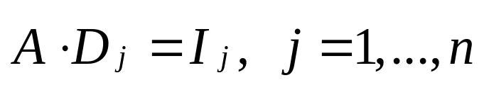
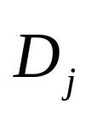

Вычисление обратной матрицы
A∙D = I, (*)
где A – исходная квадратная матрица; D – обратная матрица;
I – единичная матрица.
где – j–й столбец обратной матрицы;
– j–й столбец единичной матрицы.
__________________________________________________________
После приведения матрицы A к единичному виду:
I∙D = D (**)

Slide 6
Вычисление обратной матрицы
for (i=0; i<n; i++)
for (j=0; j<n; j++)
if (i==j) D[i][j]=1;
else D[i][j]=0;
Трудоемкость: T₁(n) = n²
_______________________________________________________________________
i=0; r=n;
while (i<r)
{/*выбор ведущего элемента A[v,i]*/
if (abs(A[v][i])<eps) r=i;
else
{/*перестановка строк матриц*/
/*деление i-й строки на A[i,i]*/
/*вычитание строк матриц */
i++;
}
}

Slide 7
Вычисление обратной матрицы
перестановка строк матриц
if (v!=i)
{for (j=i; j<n; j++)
{z=A[i][j]; A[i][j]=A[v][j]; A[v][j]=z;}
for (j=1; j<n; j++)
{z=D[i][j]; D[i][j]=D[v][j]; D[v][j]=z;}
}
Трудоемкость: T₂(n) ≈ n²/2 + n² = 3/2 n²

Slide 8
Вычисление обратной матрицы
деление i-й строки на A[i,i]
aii= A[i][i];
for (j=i; j<=n; j++)
A[i][j]/=aii;
for (j=1; j<=n; j++)
D[i][j]/=aii;
Трудоемкость: T₃(n) ≈ n²/2 + n² = 3/2 n²

Slide 9
Вычисление обратной матрицы
вычитание строк матриц
for (k=0; k<n; k++)
if (k!=i)
{c=A[k,i];
for (j=i; j<n; j++)
A[k][j]-=c*A[i][j];
for (j=0; j<n; j++)
D[k][j]-=c*D[i][j];
}
Трудоемкость: T₃(n) ≈ n³/2 + n³ = 3/2 n³

Slide 10
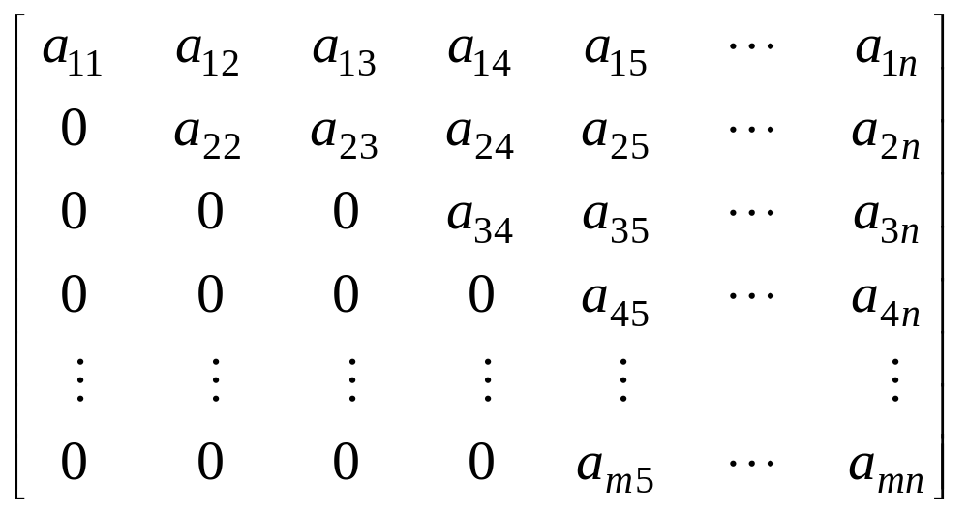
Вычисление ранга матрицы
Матрица из m строк и n столбцов.
Ранг от 1 до min(m,n).
Результат после обнуления 4-х столбцов:

Slide 11
Вычисление ранга матрицы: прямой ход
float eps=0.000001;
for (r=0,i=0; (i<n)&&(r<m); i++)
{v=r; /*выбор ведущего элемента: A[v][i]*/
for (j=r+1; j<m; j++)
if (abs(A[j][i])>abs(A[v][i])) v=j;
if (abs(A[v][i])>=eps)
{if (v!=r) /*перестановка r–й строки с v–й*/
for (j=i; j<n; j++)
{z=A[r][j]; A[r][j]=A[v][j]; A[r][j]=z;}
for (k=r+1; k<m; k++) /*вычитание строк*/
{c=A[k][i]/A[i][i];
for (j=i; j<n; j++) A[k][j]-=c*A[i][j];
}
r++;
}
}

Slide 12
Трудоемкость при m ≥ n , r=n
выбор ведущего элемента
T₁(n,m) = (m – 1) + (m – 2) + … + (m – n + 1) =
= (2m – n)·(n – 1)/2 ≈ m·n – n²/2
перестановка строк
T₂(n) = n + … + 1 = (n + 1)·n /2 ≈ n²/2
вычитание строк
T₃(n,m) = (m – 1)·n + (m – 2)·(n – 1)… + (m – n + 1)·1 =
≈ m·n²/2 – n³/6
Общая трудоемкость
T(n,m) ≈ m·n²/2 – n³/6
Общая трудоемкость при m = n: T(n) ≈ n³/3

Slide 13
Общее решение системы линейных уравнений
1) система имеет единственное решение тогда и только тогда, когда ранг r матрицы A равен n и «лишние» m – r уравнений (если таковые есть) являются линейными комбинациями r остальных уравнений. Тогда после преобразования матрицы A к единичному виду:
x₁ = b₁, …, x_{n} = b_{n};
2) система противоречива и не имеет ни одного решения, если «лишние» m – r уравнений не являются линейными комбинациями r остальных уравнений;
3) система имеет бесконечно много решений, если ранг r матрицы A меньше n, и «лишние» m – r уравнений являются линейными комбинациями r остальных уравнений:
x₁ = b₁ – a_{1,r + 1}∙x_{r + 1} – … – a_{1,n}∙x_{n} ,
… ,
x_{r} = b_{r} – a_{r,r + 1}∙x_{r + 1} – … – a_{r,n}∙x_{n} .

Slide 14
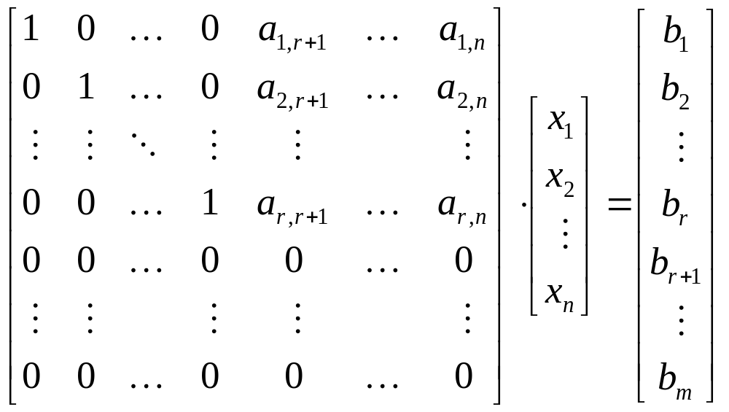
Общее решение системы линейных уравнений
Результат после прямого и обратного хода:

Slide 15
Общее решение системы уравнений
/*задание индексного массива L*/
i=0;
if (n<m) r=n; else r=m;
while (i<r)
{ /*выбор ведущего элемента A[v][u]*/
if (abs(A[v][u])<eps) r=i;
else
{/*перестановка строк*/
/*перестановка столбцов*/
/*деление i-й строки на A[i][i]*/
/*вычитание уравнений*/
i++;
}
}
/*проверка решения системы уравнений*/

Slide 16
задание индексного массива L
for (i=0; i<n; i++) L[i]=i;
_______________________________________________________________________________________________________
выбор ведущего элемента A[v][u]
v=i; u=i;
for (j=i; j<m; j++)
for (k=i; k<n; k++)
if (abs(A[j][k])>abs(A[v][u]))
{v=j; u=k;}
_______________________________________________________________________________________________________
перестановка уравнений
if (v!=i) /*перестановка i-го уравнения с v-м*/
for (j=i; j<=n; j++)
{z=A[i][j]; A[i][j]=A[v][j]; A[v][j]=z;}

Slide 17
перестановка столбцов
if (u!=i) /* перестановка i-го столбца с u-м*/
{for (k=0; k<m; k++)
{z=A[k][i]; A[k][i]=A[k][u]; A[k][u]=z;}
p=L[i]; L[i]=L[u]; L[u]=p;
}
_______________________________________________________________________________________________________
деление i-й строки на A[i][i]
c=A[i][i];
for (j=i; j<=n+1; j++) A[i][j]/=c;
_______________________________________________________________________________________________________
вычитание уравнений
for (k=0; k<m; k++)
if (k!=i)
{c=A[k][i];
for (j=i; j<=n; j++) A[k][j]-=c*A[i][j];
}

Slide 18
/*проверка решения системы уравнений*/
i=r;
while (i<m && abs(A[i][n])<eps) i++;
if (i<m) {/*решение системы не существует*/}
else if (r==n) /*решение системы единственное*/
{for (j=0; j<n; j++) X[L[j]]=A[j][n];}
else
{/*задание значений независимым переменным:
X[L[r]], ..., X[L[n-1]]*/
/*вычисление зависимых переменных:*/
for (j=0;j<r;j++)
{X[L[j]]=A[j][n];
for (k=r;k<n;k++)
X[L[j]]-= A[j][k]*X[L[k]];
}
}

Slide 19
Трудоемкость при m ≥ n
выбор ведущего элемента:
T₁(n,m) = m·n + (m – 1) ·(n – 1) + … + (m – n + 1)·1 =
= n² + (n – 1)² + … + 1² + (m – n)·n + … + (m – n)·1 ≈
≈ n³/3 + (m – n) n²/2 = m·n²/2 – n³/6
вычитание уравнений:
T₂(n,m) = m·(n + 1) + m·n + … + m·2 =
= m·(n + 1)·(n + 2)/2 – m ≈ m·n²/2
Другие действия – порядок O(n²) или O(m∙n)
Общая трудоемкость:
T(n,m) ≈ m·n² – n³/6
Если m=n, то общая трудоемкость:
T(n) ≈ 5/6∙n³

